Slide 1
常隨弟子二十一（二）
分享者：賴裕鈴
法 號：心裕
日 期：2020.07.29

Slide 2
天眼～阿那律
房宿～劫賓那
樂在天上～憍梵波提
坐禪入定～離婆多
樹下苦坐～畢陵伽婆蹉
壽命極長～薄拘羅
得四辯才～摩訶拘絺羅
牧牛人之子～難陀
難捨太子妃～孫陀羅難陀

Slide 3
阿㝹樓馱，亦云阿那律陀，
亦云阿尼盧豆。
此云無貧，亦云如意，
乃白飯之子。
《靜思法髓妙蓮華》P.347（+3）

Slide 4
恭敬供養 無貧如意
阿那律陀在過去生中很善良，時時對窮人布施；不只樂於布施，並很很尊敬修行者，讓他累世的因緣果報，都生在富有人家。
《靜思法髓妙蓮華》P.347（-2）

Slide 5
咄咄胡為寐 螺螄蛤蚌類 一睡一千年 不聞佛名字
《靜思法髓妙蓮華》P.348（-3）
Notes:
你這麼貪睡，不如生在蛤蚌中，只要兩扇殼閉合，就可以安心睡。

Slide 6
身為載道器 過猶不及
修行需要有健康的身體，睡眠可以調理身體，就像肚子餓了需要吃飯；看東西會消耗眼力，眼睛也需要休息。
《靜思法髓妙蓮華》P.349（+1）

Slide 7
阿含云：
我佛法中，天眼徹視者，阿那律為第一。
《靜思法髓妙蓮華》P.349（-2）

Slide 8
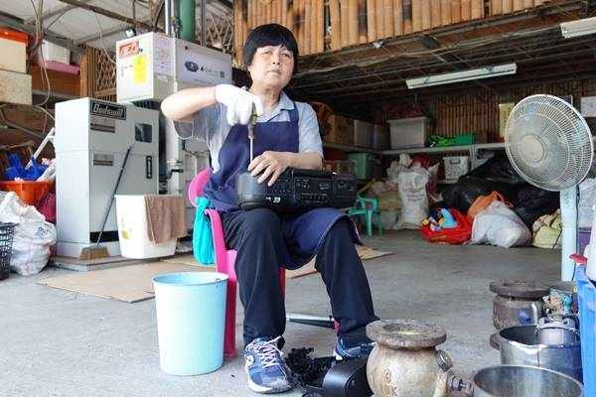
眼盲心不盲 馳援東非

Slide 9
勤修精進 成長心眼
日常生活中，我們心眼若明，心地就善良，能與人互相尊重，自然煩惱去除，就心得自在，可見心眼比肉眼更重要，必須照顧好。
《靜思法髓妙蓮華》P.351（+1）

Slide 10
佛心對人，謙恭待人，人皆是佛，如常不輕。
《靜思法髓妙蓮華》P.351（+5）
Notes:
法華經第20品，常不輕菩薩品
這是一種修行，日常生活中，對任何人都要用佛心對待，視人人都是佛，尊重自己，同時也要尊重他人

Slide 11
尊重自己 尊重他人
這也是一種修行，日常生活中，對任何人都用佛心對待，視人人都是佛。
《靜思法髓妙蓮華》P.351（-2）

Slide 12
劫賓那，此云房宿，因禱此星宿而生故，又與佛同房宿故。
《靜思法髓妙蓮華》P.352（+4）
Notes:
房宿星為二十八星宿之一，屬天蠍座，古代春天時要祭祀此星。

Slide 13
與佛同室 恭敬得法
Notes:
恭敬虔誠禮拜佛（他人）
佛（他人）回報以法，而悟道。

Slide 14
證嚴法師：四十二章經
佛陀曾說：「若能奉持我的教法，雖離我千里亦與我同室無異；雖離我千年亦與我同世無異，若不深入研究聽聞佛法，縱使與我同室，也與千里距離無異。」

Slide 15
我們若能依照佛陀遺留的教法，腳踏實地的實行，那就與佛陀在世沒什麼差別。

Slide 16
阿含云：
我佛法中，善知星宿日月者，劫賓那為第一。
《靜思法髓妙蓮華》P.353（-1）
Notes:
我們要時時學習他，以謙卑、恭敬的心對待每一個人。

Slide 17
我們要時時學習他，以謙卑、恭敬的心對待每一個人。
《靜思法髓妙蓮華》P.354（+1）

Slide 18
累世習氣難棄捨，一時輕蔑不敬重，戲言作弄惹果報，戒愼虔誠結好緣。
《靜思法髓妙蓮華》P.351（+5）

Slide 19
無心之過 五百世為牛
我們要常常提高警覺，不要有習氣，有時候無心之過，也會惹來累生累世的因果。修行是在改變我們的習氣，莫讓壞習氣出現在日常生活中。
《靜思法髓妙蓮華》P.354（-3）

Slide 20
憍梵波提，此云牛呞病。昔作沙彌時，輕弄老比丘，如牛哨。自爾已來，五百生為牛，次出為人，五百生常有牛呞病。
《靜思法髓妙蓮華》P.355（+4）
Notes:
小沙彌時，一時好玩，輕弄老比丘，養成習氣

Slide 21
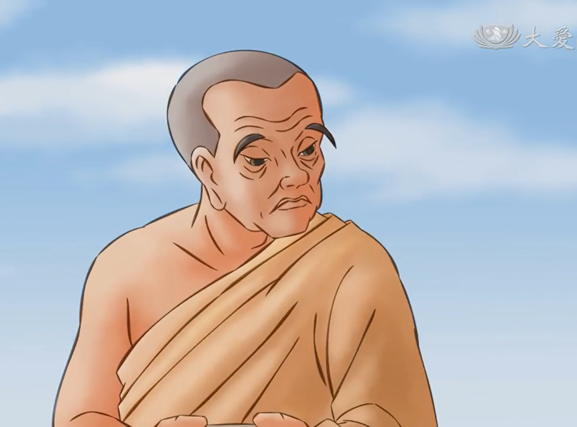

Slide 22
佛入滅時，尊者聞之，乃云：憍梵波提頭面禮，妙眾第一大德僧，聞佛滅度我隨去，如象王去象子隨。
《靜思法髓妙蓮華》P.355（+5）

Slide 23
阿含云：
樂在天上，不樂在人間，憍梵波提比丘為第一。
《靜思法髓妙蓮華》P.353（-1）
Notes:
我們要時時學習他，以謙卑、恭敬的心對待每一個人。

Slide 24
警愓我們，時時用心，不要養成習氣，帶來未來人間的苦。有習氣要馬上改，要戒慎虔誠，跟人結好緣。

Slide 25
心正念正除雜念，心念毫差千里偏，邪思一動入魔圈，自拔自度悟妙法。
《靜思法髓妙蓮華》P.359（+1）

Slide 26
修行無不都在一念心，心念要時時守護好，若能心正念正，自然不復煩惱。
《靜思法髓妙蓮華》P.359（+3）

Slide 27
離婆多，此云假和合。謂曰：此身乃他人遺體，非己有也，即悟此身，假和合而有，由此漏盡得道。
《靜思法髓妙蓮華》P.361（+3）

Slide 28
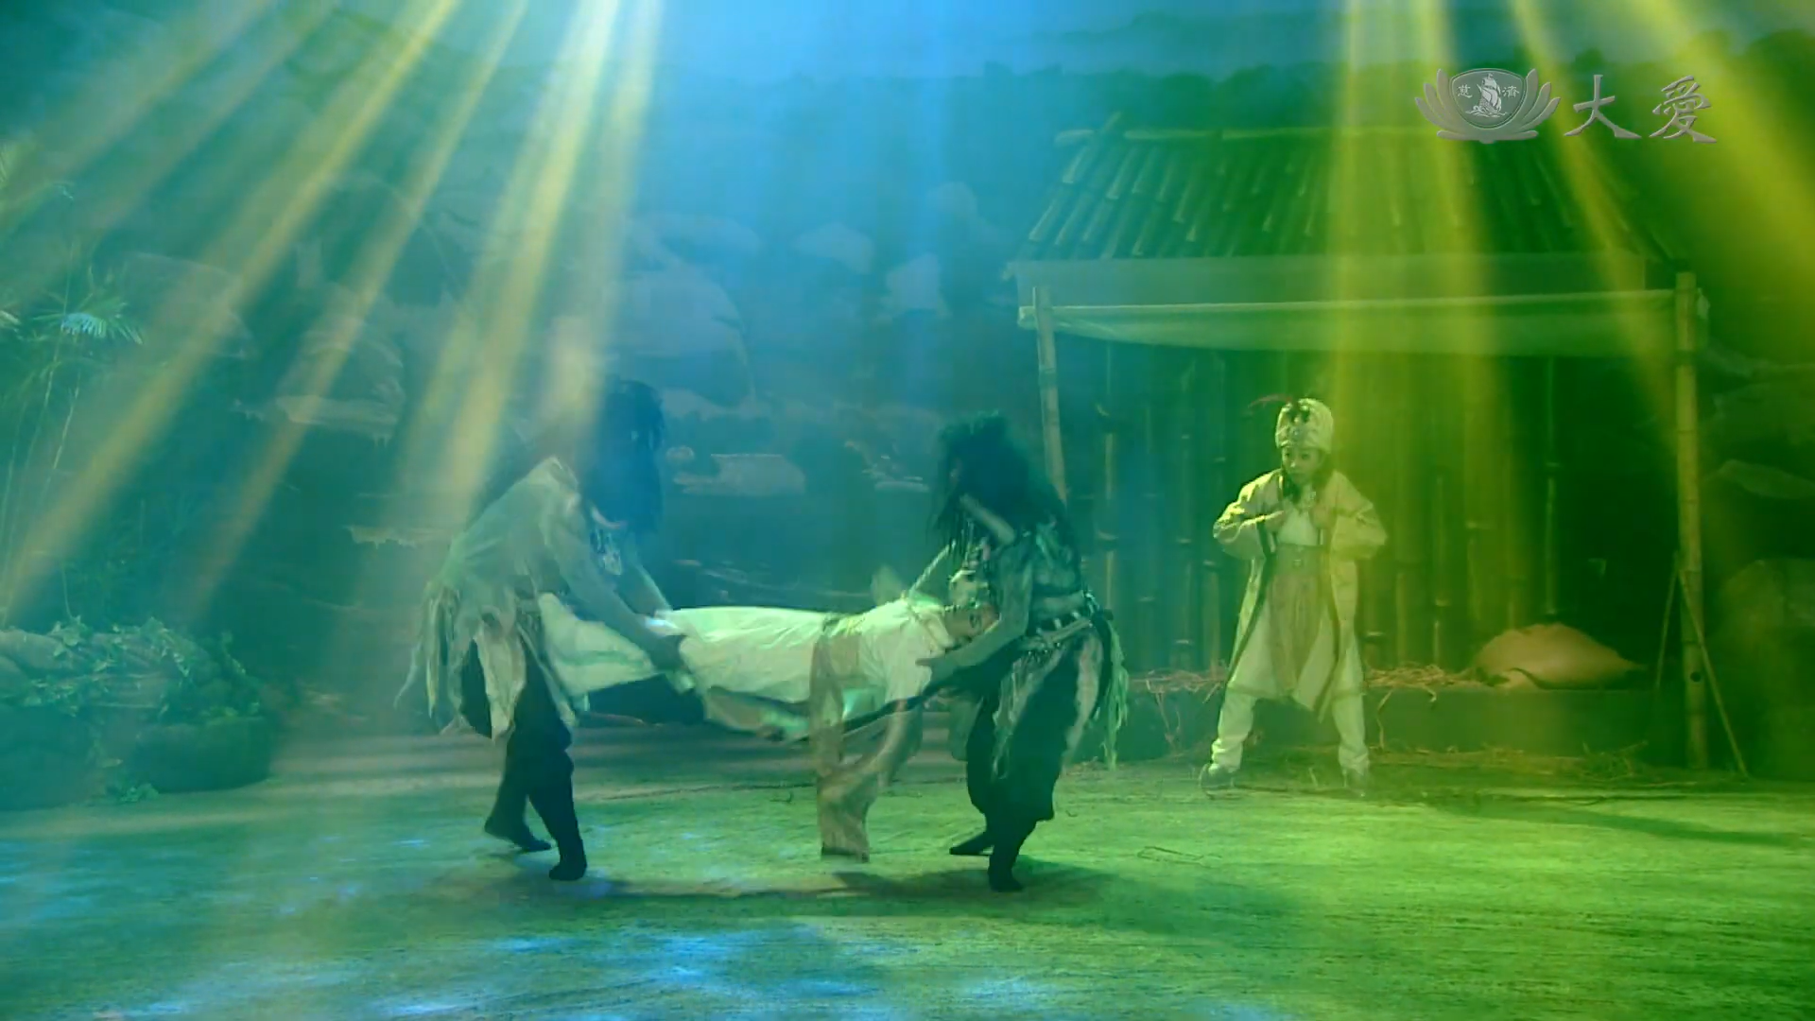
「假和合」而有

Slide 29
每一個人都是父精母血結合所生，是父母給我們的身體。人都會經過生、老、病、死的過程，身體無法永遠存在。
《靜思法髓妙蓮華》P.364（+4）

Slide 30
阿含云：
坐禪入定，心不倒亂者，離婆多為第一。
《靜思法髓妙蓮華》P.364（-1）
Notes:
我們要時時學習他，以謙卑、恭敬的心對待每一個人。

Slide 31
打坐時，他的心很定，不論什麼境界，他都不受動搖。
《靜思法髓妙蓮華》P.365（+2）

Slide 32
畢陵伽婆蹉，此云餘習。小婢止流，令我過去，神白於佛，令向神懺悔，即合掌云：小婢莫瞋。大眾皆笑，佛言：實無慢心、乃習氣也。
《靜思法髓妙蓮華》P.365（-4）

Slide 33
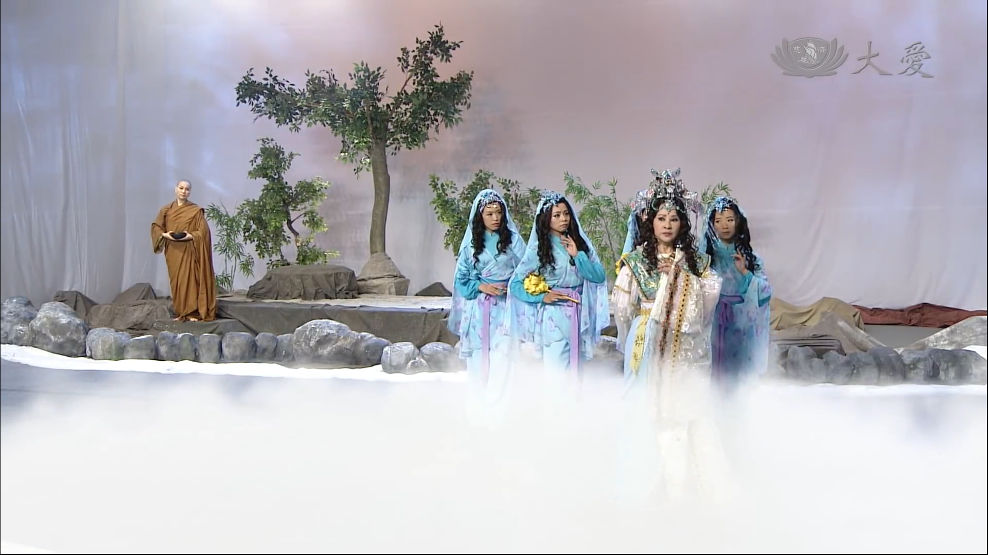
餘習未除 損人不利己

Slide 34
改習氣很困難，正因為困難，才是修行。所以不是行難修，是習氣難除，若能夠將習氣改正，對修行幫助很大。
《靜思法髓妙蓮華》P.367（-3）
Notes:
【證嚴法師說故事】20171231 - 鼠王與毛狸影片

Slide 35
不能說「那個字」
上人說，說閩南語不僅要發音正確，且須用詞文雅，美好的語詞也表現優雅的氣質。慈濟人會相互約定不能將「不可以、不行」的閩南語發音成「賣塞（台語音與『糞便』同）」，否則要罰錢捐款。
Notes:
【證嚴法師說故事】20171231 - 鼠王與毛狸影片

Slide 36
阿含云：
樹下苦坐，不避風雨者，畢陵伽婆蹉比丘為第一。
《靜思法髓妙蓮華》P.367（-1）
Notes:
我們要時時學習他，以謙卑、恭敬的心對待每一個人。

Slide 37
講話或一切的動作，都是由一念心起，所以要時時顧好這念心。
《靜思法髓妙蓮華》P.368（+2）

Slide 38
種好因好緣好果報，施醫施藥施資糧，得延福壽命極長，逢凶化吉度人間。
《靜思法髓妙蓮華》P.368（+4）
Notes:
志工送暖關懷大林慈院醫護 影片

Slide 39
學佛者必須相信因緣果報，我們每天的生活都離不開因緣果報。
《靜思法髓妙蓮華》P.368（-4）

Slide 40
因緣不僅止於現在，現在所接受的是過去因，現在所結的是未來緣，所以我們對任何人都要結好因、好緣，未來相會時的感受，就可以皆大歡喜。
《靜思法髓妙蓮華》P.369（+2）

Slide 41
茹素護生 延福壽
佛法注重因果，若想延福壽，就要常常救生、護生、尊重生命。
《靜思法髓妙蓮華》P.370（-3）

Slide 42
薄拘羅，此云善容，色貌端莊故，又云重姓。付法藏經云，昔於毗婆尸佛法中，以一果施病僧，感九十一劫，人天受福，今生婆羅門家。
《靜思法髓妙蓮華》P.371（+1）
Notes:
志工送暖關懷大林慈院醫護 影片

Slide 43
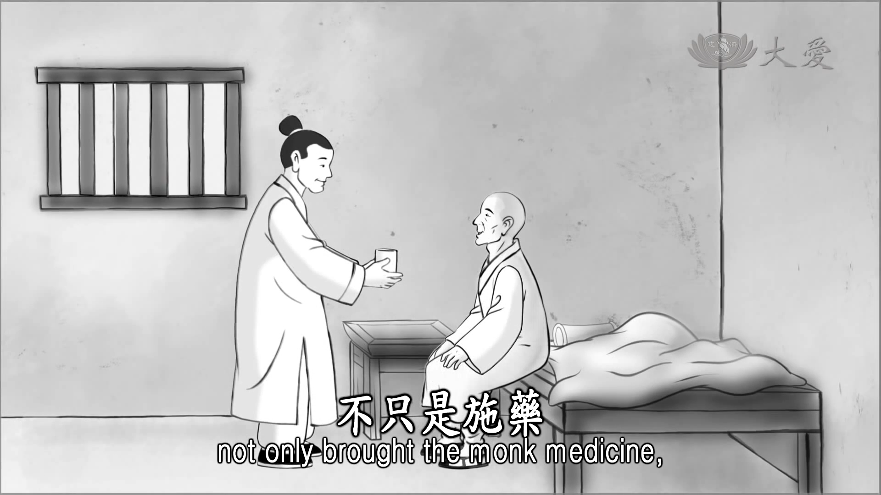

Slide 44
阿含云：
壽命極長，終不中夭，端莊不茍，常樂閒居者，薄拘羅為第一。
《靜思法髓妙蓮華》P.373（+4）
Notes:
我們要時時學習他，以謙卑、恭敬的心對待每一個人。

Slide 45
能夠遇五次的災難而不死，正是由於他過去生中疼惜病僧，施藥、布施水果，給予照顧，因此這一生雖然坎坷，但是他得到壽命到一百六十歲的福報。
《靜思法髓妙蓮華》P.373（-3）

Slide 46
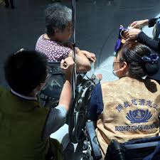
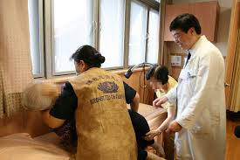
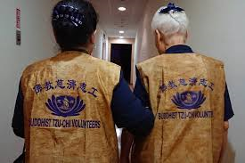
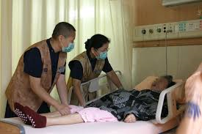
醫院志工 種健康因

Slide 47
摩訶拘絺羅，此云大膝，乃舍利弗之舅，從來論勝於姊，姊孕則論不勝，知懷智人。
《靜思法髓妙蓮華》P.374（+1）
Notes:
志工送暖關懷大林慈院醫護 影片

Slide 48
發奮忘食 分秒不空過
用功讀書，但讀後面忘前面，被大家輕視，從此發奮忘食，苦修多年，未修指甲，故有「長爪梵志」之稱。
Notes:
【證嚴法師說故事】20171231 - 鼠王與毛狸影片

Slide 49
阿含云：
得四辯才，觸難能答。拘絺羅為第一。
《靜思法髓妙蓮華》P.376（+5）
Notes:
我們要時時學習他，以謙卑、恭敬的心對待每一個人。

Slide 50
四辯才
【辯才】善巧說法的才能。共有四種，叫做四無礙辯。
法無礙、義無礙、詞無礙、樂說無礙。
Notes:
【證嚴法師說故事】20171231 - 鼠王與毛狸影片

Slide 51
法無礙：通達諸法之諦理，分別無滯
義無礙：了知一切法之理，通達無礙
辭無礙：通曉各種言語，能隨意演說
樂說無礙：說法義圓融無滯，樂說自在
Notes:
【證嚴法師說故事】20171231 - 鼠王與毛狸影片

Slide 52
諸煩惱垢盡棄捨，於欲愛斷不亂心，奉行教戒定慧生，法髓滋養長慧命。
《靜思法髓妙蓮華》P.376（-2）

Slide 53
難陀，即牧牛難陀，此云善歡喜，乃牧牛子也。
《靜思法髓妙蓮華》P.379（-1）
Notes:
志工送暖關懷大林慈院醫護 影片

Slide 54
專精樂器 令人歡喜
本性善良、端莊，讓人看了很歡喜。對樂器的聲音很專精，唱歌聲音好聽，令人聽了歡喜，故稱他為「善歡喜」。

Slide 55
孫陀羅難陀，上三字，此云好愛，亦云端正，妻名也。
《靜思法髓妙蓮華》P.379（-1）
Notes:
志工送暖關懷大林慈院醫護 影片

Slide 56
天堂地獄 一念間
一念心可以上天堂，失一念心會就會墮地獄，我們修行雖不是要上天堂，但也不願意墮地獄，而是要倒駕慈航入人群中度眾生，所以我們必定要戒、定、慧具足，才可以養我們的慧命。
Notes:
【證嚴法師說故事】20171231 - 鼠王與毛狸影片

Slide 57
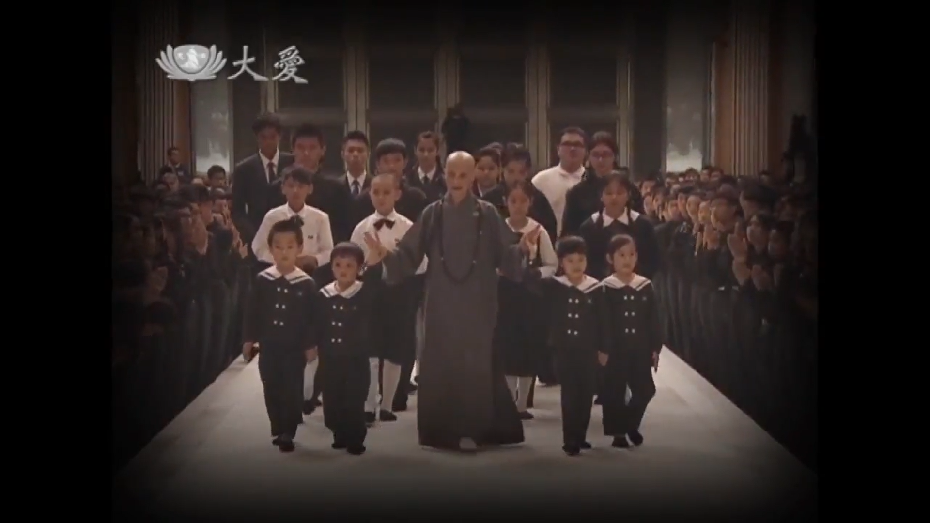
一念心
Notes:
一念心 是一顆種子
一念心 是菩薩的心
師父引入門 門中好修心
心要定 心要定 不要因人亂了心
一念心 是一顆種子
一念心 是菩薩的心
繫緣修心 藉事鍊心 隨處養心
唯有一心 一心不亂 才能明心又見性

Slide 58
人生煩惱偏多，時時顧好這念心，莫讓習氣和欲念障礙了我們的修行，佛陀常隨弟子的行儀是我們學習的典範。

Slide 59
感恩

